Slide 1
マルチサイクルテストにおける 遅延故障の検出強化技術
長滝谷剣

Slide 2
発表概要
研究目的・目標
FF制御点挿入技術(FF-CPI)
実験
考察

Slide 3
研究目的・目標
目的
マルチサイクルテストにおける遅延故障に対する検出能力を向上する
目標
マルチサイクルテストにおける遅延故障のテスト方法について検討
検出効果を評価する
遅延故障検出強化
FF-CPI 技術を導入・効果を評価する

Slide 4
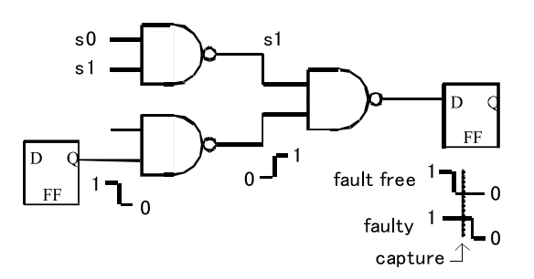
遅延故障モデル
論理回路内の素子や信号線における 信号変化の伝搬遅延時間が増大し誤作動を起こす故障

Slide 5
マルチサイクルテスト
テストパターンによって得られた値を、次サイクルのテストパターンとしてそのまま再利用する手法
１サイクル
２サイクル
３サイクル
FF1
組合せ
回路
FF1
組合せ
回路
FF1
組合せ
回路
FF1
FF2
FF2
FF2
FF2
FF3
FF3
FF3
FF3
利点：テストパターンの生成数を抑えつつ故障検出が可能
欠点：キャプチャサイクルを増やすと次第に内部状態が遷移しなくなる (故障検出能力低下問題)

Slide 6
マルチサイクルテストにおける 遅延故障の検出方法
ランチ
キャプチャ１
キャプチャ２
立ち上がり遅延故障の検出例
テストパター ンによって 信号線に0を初期値として設定
次のテストパターンによって 信号線に1を設定 立ち上がり遅延故障が励起
遅延故障の影響が伝搬し 出力側のフリップフロップに 誤り論理値が取り込まれることで、故障が検出される
クロック
スキャンイネーブル
FF
FF
FF
FF
０/０
FF
０/１
FF
サイクル１
サイクル２
０/１
スキャンイン
テスト時/期待値
スキャンアウト

Slide 7
マルチサイクルテストを用いた 遅延故障検出
以下の環境で実験
回路：ISCAS89ベンチマーク(s5378、s9234、s13207)
テストパターン数：100
キャプチャサイクル数：2 ～ 10
対象故障：遅延故障
回路名 | S5378 | S9234 | S13207
信号線数 | 5344 | 9256 | 13300
FFの総数 | 179 | 228 | 669

Slide 8
遅延故障検出結果
 | s5378 | s9234 | s13207
2cap | 52.57 | 51.16 | 65.45
3cap | 50.65 | 55.9 | 65.42
4cap | 45.89 | 56.45 | 64.63
5cap | 45.76 | 56.78 | 63.06
6cap | 45.35 | 57.49 | 62.92
7cap | 44.91 | 57.07 | 63.35
8cap | 44.93 | 57.29 | 62.67
9cap | 44.91 | 57.81 | 63.24
10cap | 44.55 | 57.98 | 62.78
サイクル数を増やすにつれ、遅延故障検出率は低下する傾向にある
→故障検出能力低下問題は遅延故障においても存在する

Slide 9
故障検出能力低下問題
多数のキャプチャサイクルを適用した場合、被検査回路の内部状態遷移は低減
→FF の値が固定値となり故障検出能力は低下
１
１サイクル
1
２サイクル
１
３サイクル
１
FF1
組合せ
回路
FF1
組合せ
回路
FF1
組合せ
回路
FF1
１
０
０
０
FF2
FF2
FF2
FF2
０
１
１
１
FF3
FF3
FF3
FF3

Slide 10
FF制御点挿入技術(FF-CPI)
被検査回路の内部状態遷移の低減によって 固定値 0/1 が印加されるFFに対して、制御した論理値 1/0 を 割り当てることにより故障の励起を促す
１
１サイクル
1
２サイクル
１
３サイクル
１
FF1
組合せ
回路
FF1
組合せ
回路
FF1
組合せ
回路
FF1
１
０
０
０
FF2
FF2
FF2
FF2
０
１
１
０
FF3
FF3
FF3
FF3
CP挿入位置はランダムに選定
１

Slide 11
実験
以下の環境で実験
回路：ISCAS89ベンチマーク(s5378、s9234、s13207)
テストパターン数：100
キャプチャサイクル数：2 ～ 10
対象故障：遅延故障
制御するFF数：各回路で使用されるFFの10%
CP挿入位置はランダムに選定
回路名 | S5378 | S9234 | S13207
信号線数 | 5344 | 9256 | 13300
FFの総数 | 179 | 228 | 669
制御するFF数 | 17 | 22 | 66

Slide 12
FF-CPI導入時の遅延故障検出率
 | s5378 |  | s9234 |  | s13207
 | 制御なし | 制御あり | 制御なし | 制御あり | 制御なし | 制御あり
2cap | 52.57 | 52.57 | 51.16 | 51.16 | 65.45 | 65.45
3cap | 50.65 | 50.65 | 55.9 | 55.9 | 65.42 | 65.42
4cap | 45.89 | 47.31 | 56.45 | 56.74 | 64.63 | 64.42
5cap | 45.76 | 46.88 | 56.78 | 57.1 | 63.06 | 62.22
6cap | 45.35 | 47.04 | 57.49 | 58.32 | 62.92 | 62.39
7cap | 44.91 | 46.23 | 57.07 | 56.81 | 63.35 | 60.64
8cap | 44.93 | 46.92 | 57.29 | 57.28 | 62.67 | 60.53
9cap | 44.91 | 46.44 | 57.81 | 56.55 | 63.24 | 59.5
10cap | 44.55 | 46.57 | 57.98 | 57.53 | 62.78 | 59.08

Slide 13
考察
s5378回路：すべてのキャプチャ数において故障検出率が向上 s9234回路：いくつかのキャプチャ数において故障検出率が向上 s13207回路：すべてのキャプチャ数において故障検出率が悪化
CP 挿入箇所をランダムに選定したことが原因である可能性が高い
→CP 挿入箇所選定手法に関して、より適した選定点の提案が必要

Slide 14
まとめ
先行研究で作成された故障シミュレータに、遅延故障検出機能を 拡張機能として実装した
遅延故障検出について検証を行った結果、故障検出能力低下問題は遅延故障においても存在することが明らかとなった
FF-CPI技術を使用し、検出率がどの程度向上するか検証した
CPランダム挿入ではあまり良い結果が得られなかった
→今後の課題： CP 挿入箇所選定の最適化

Slide 15
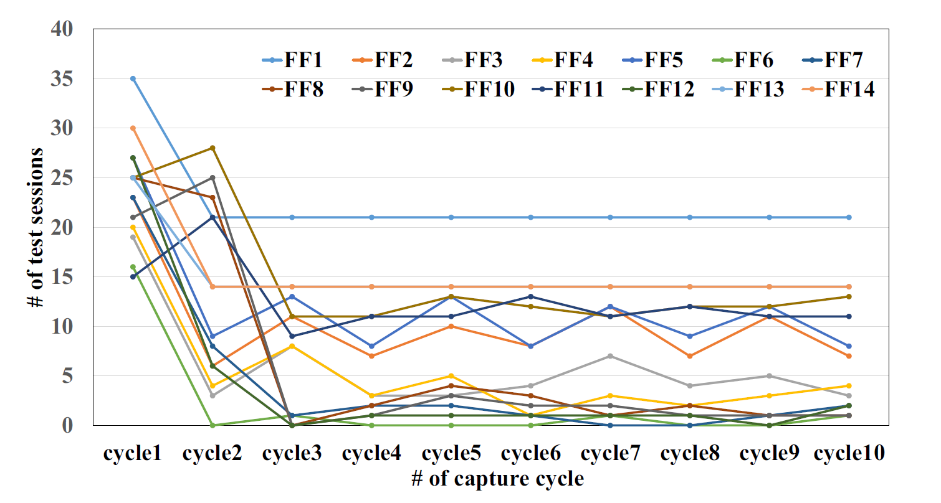
故障検出能力低下問題

Slide 16
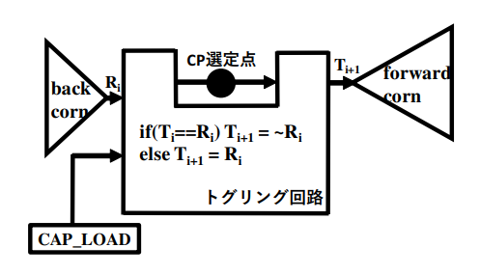
FF制御点挿入技術(FF-CPI)
Ti: 現在のキャプチャサイクルで適用されたテストパターン Ri:現在のキャ プチャサイクルで適用されたテストパターンのレスポンス

Slide 17
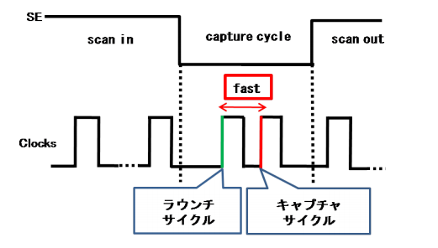
遅延故障のテスト方法
変化前の信号値を設定するためのテストパターンと変化後の値をキャプチャするためのテストパターンの2つを連続して印加する必要がある
信号線の論理値が立ち上がった時もしくは立ち下がった時にのみ遅延故障の検出が可能になる

Slide 18
スキャンテスト
組み合わせ回路にフリップフロップを取り付けることで，回路のテストや内部状態の制御・観測を容易にしたもの
組み合わせ回路
外部入力
外部出力
スキャン入力
MUX
DQ
MUX
DQ
MUX
DQ
応答判定回路
制御入力
入力
出力

